Slide 1
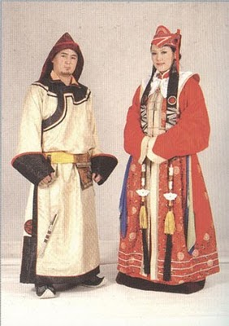
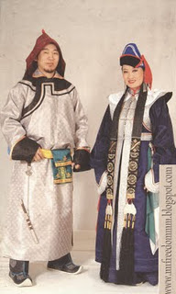
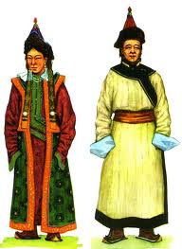
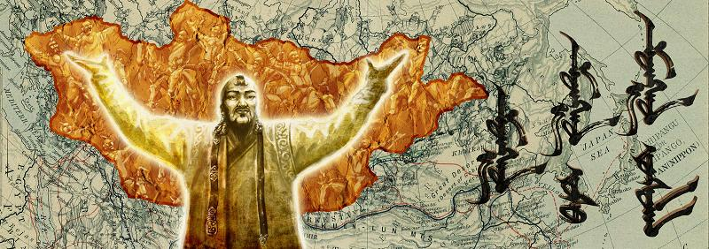
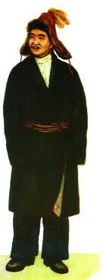
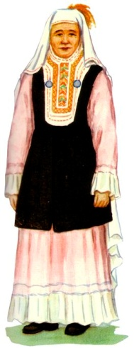
Монгол орны угсаатан зүй, тархалт
Notes:
World globes

Slide 2
Зорилго: Монгол орны үндэстэн, ястаны төрөл, байршил тархалтыг мэдэж авах. Зорилт: -Үндэстэн ястаны ялгааг гаргах -Угсаатаны төрлүүдийг мэдэж авах -Угсаатаны тархалт байршилыг тэмдэглэх -Угсаатаны эзлэх хувиар тооцоолон график, диаграмм байгуулах

Slide 3
Түүх, хэл, соёл, амьдрал ахуйн хувьд бие биетэйгээ ойр төрөл, нэгэн угсаа гаралтай хүмүүсийг угсаатан гэнэ.Угсаатаны үндсэн хэлбэр :
Ястан
Үндэстэн

Slide 4
Ястан: Нэгдмэл аялга, зан заншил,аж ахуй нутаг дэвсгэр бүхий овогуудын нэгдэл- дөрвөд, буриад гэх мэт
Үндэстэн:Нэгдсэн нутаг дэвсгэр хил хязгаарь соёл ёс заншил,эрхлэх аж ахуй,бичиг үсэг, эцэст нь нэгдмэл нэг хэл, үндэсний ухамсар бүхий хүмүүсийн
нэгдэл-Казак
Халх

Slide 7
Угсаатан ястаны эзлэх хувь

Slide 8
Угсаатаны тархалт

Slide 20
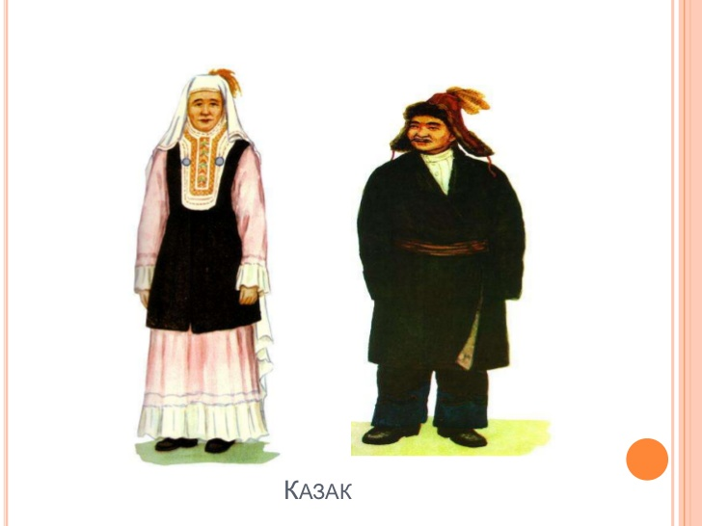

Slide 23
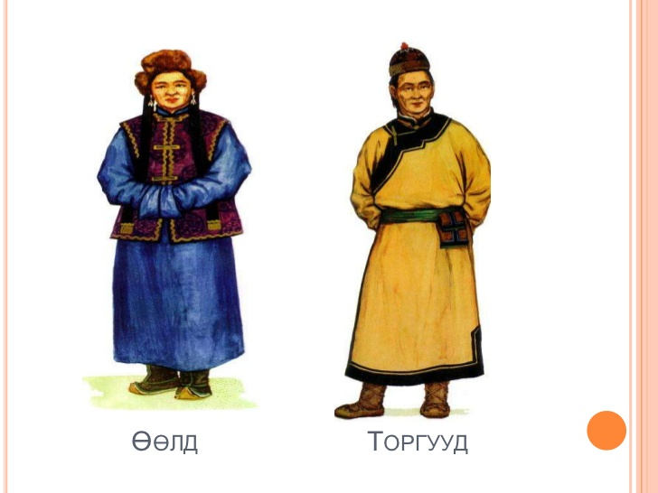

Slide 27
Газрын зурагт Монгол орны ястануудыг тархалтыг тэмдэглээрэй \ сурах бичгийн 11-р хуудсыг ашиглаарай\
Таних тэмдэг

Slide 28
Тоон өгөгдөлөөр диаграмм байгуулаарай.
Халх-81,5
Казак-4,3
Дөрвөд-2,8
Баяд-2,1
Буриад-1,7
Дарьганга-1,3
Захчин-1,3
Урианхай-1,1
Дархад-1,0

Slide 29
Гэрийн даалгавар
Монгол угсаатан ястаны талаар сонин содон, баримт мэдээ нэгийг бэлдэж ирэх.

Slide 30
Анхаарал тавьсан бүх сурагчиддаа баярлалаа

